Slide 1

Приглашаем вас
на
виртуальную
выставку
Подготовила вед. библиотекарь О.А. Яковенко

Slide 2

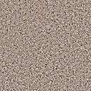
Темный лес неврологии
И
психиатрии

Slide 3

Исторические, да и современные аспекты взаимоотношений между психиатрией и неврологией достаточно сложны. На ранних этапах эти медицинские специальности нередко представляли из себя одно целое, а затем то расходились, то сближались. Сегодня необходимости сближения неврологии и психиатрии способствуют научные открытия последнего времени и тот факт реальной действительности, что пациентов с психическими и неврологическими расстройствами по-прежнему сложно четко разграничить. Опытные врачи знают, что многие лекарственные средства и методы лечения, используемые в неврологии, оказываются полезными в психиатрии, и наоборот.

Slide 4
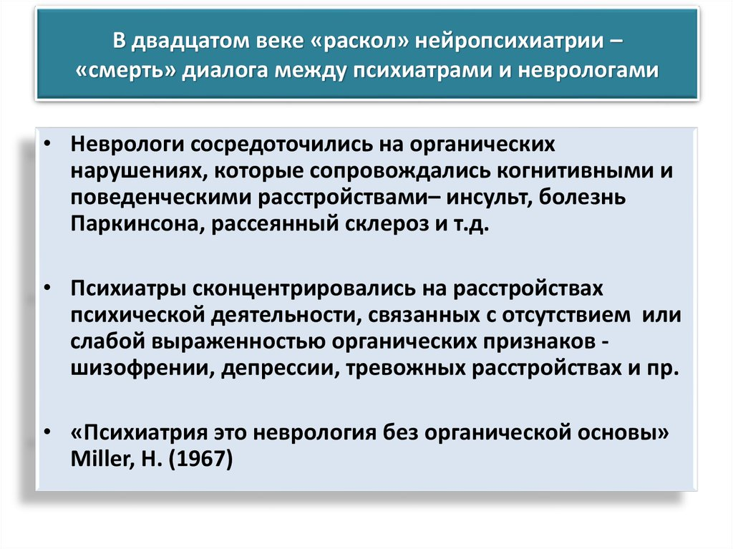

Slide 5


Неврологические расстройства человека вызваны многокомплексным
взаимоотношением безсознательных и сознательных процессов
Зигмунд Фрейд
Психическая деятельность есть результат физиологической деятельности определенной массы мозга
Иван Павлов

Slide 6
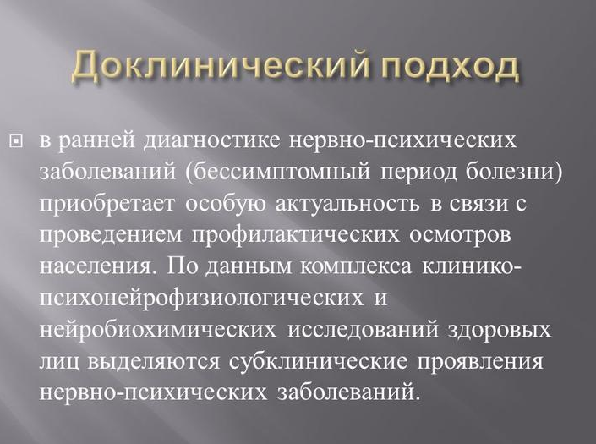

Slide 7


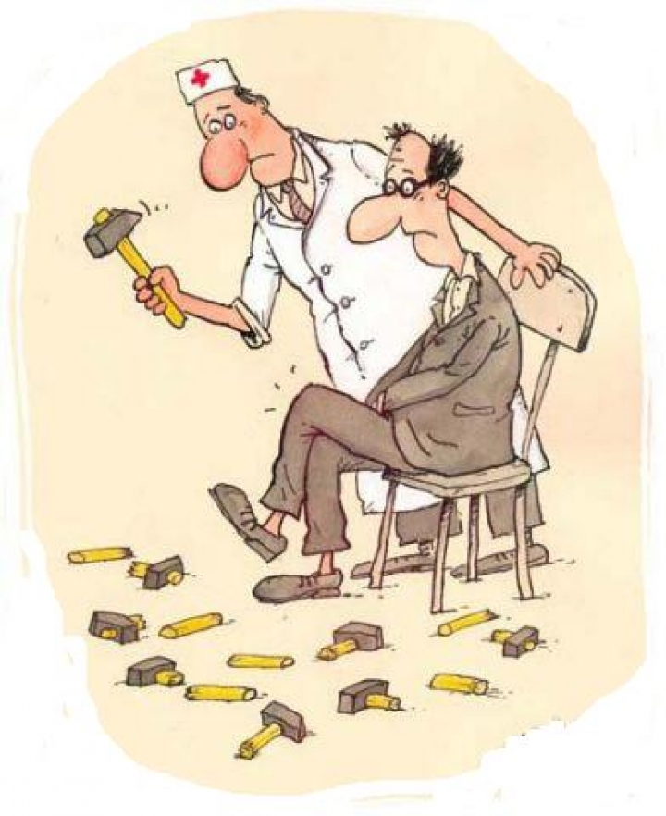
В руководстве изложена врачебная методика исследования нервной системы, основанная на анатомо-физиологическом принципе. В клинической практике необходимо проводить исследование функций мозга независимо от наличия или отсутствия симптомов, чтобы констатировать признаки их нарушения.
Скоромец А.А.
Нврологический статус и его интерпретация: учеб. руководство для врачей. – 3-е изд. М. : МЕДпресс-информ, 2013. – 256 с. : ил.

Slide 8
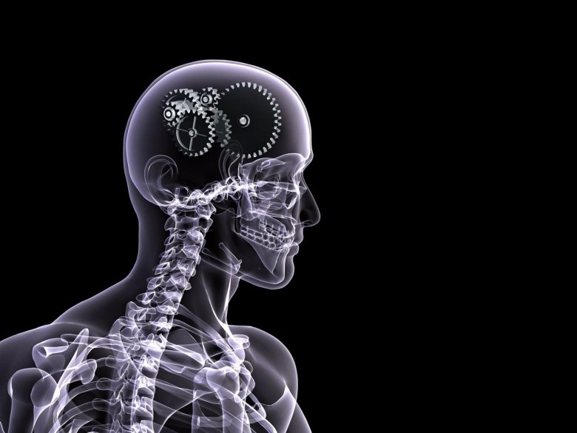


«Противодействуй болезни вначале; когда
болезнь укоренится от долгого промедления
будет поздно думать о лечении»
Овидий
Зенков Л. Р.
Функциональная диагностика нервных болезней:
Руководство для врачей / Л.Р.Зенков. – 5-е изд. – М.:
МЕДпресс-информ, 2013. – 488 с. : ил.
В издании даны методические указания о проведении исследований, описаны возможности их использования при многочисленных заболева-
ниях нервной системы.

Slide 9
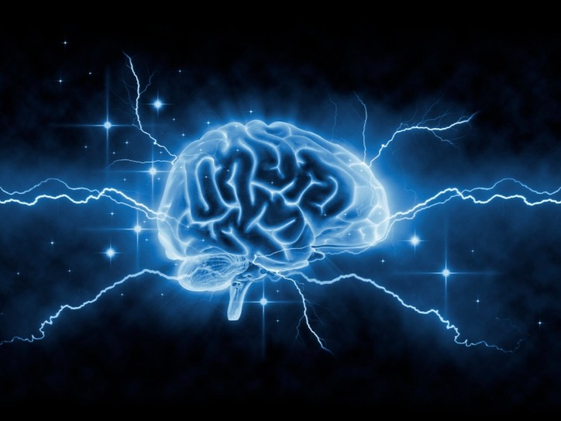

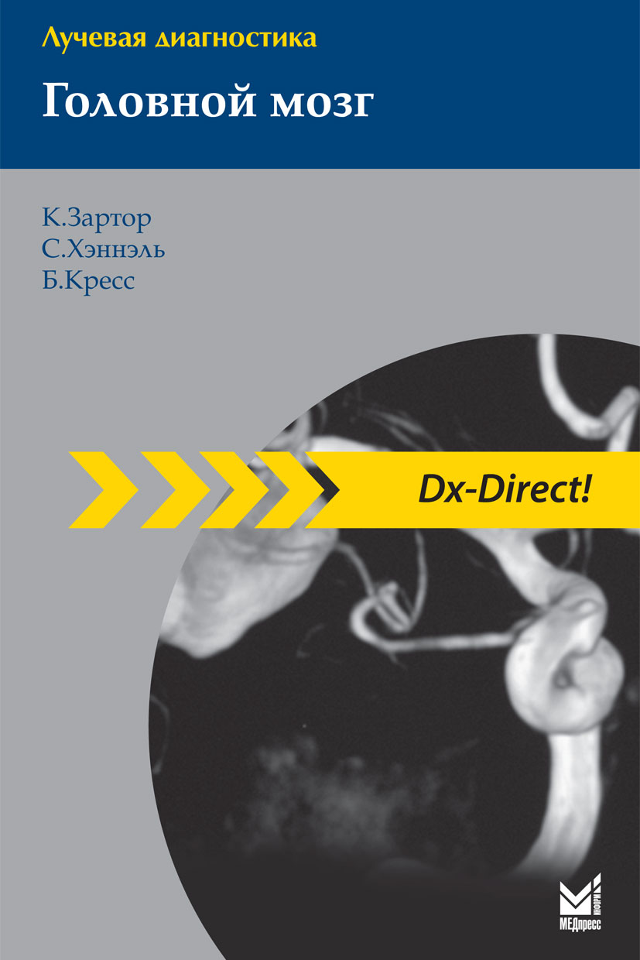
Патоморфология прионных болезней. Атлас/
Кармышева В.Я. [и др.]. – М.: Медицина, 2003.
208 с.: ил.
В атласе представлена информация о трансмиссивных
губкообразных энцефалопатиях – болезнях, вызывае –
мых прионами. Описаны стандартные морфологичес –
кие методы и современные иммуноморфологические
методики работы с прионами.
В книге представлены визуализационные методы
инструментальной диагностики (рентгеновское исследо-
вание, УЗИ, КТ, МРТ и т.п.) той или иной патологии, ра –
диологические симптомы, дифференциальная диагностика.
Зартор К.
Лучевая диагностика: Головной мозг /
Пер. с англ. – 2-е изд. – М. : МЕДпресс-информ,
2011. – 320с. : ил.

Slide 10


«Нужно начать терять память, пусть частично и постепенно, чтобы осознать, что из нее состоит наше бытие. Жизнь вне памяти вообще не жизнь. Память – это осмысленность, разум, чувство, даже действие. Без нее мы ничто…»
Оливер Сакс
Голубев В.Л.
Неврологические синдромы: руководство
для врачей – 5-е изд. – М. : МЕДпрессинформ,
2014. – 736 с.
Книга посвящена вопросам диагностики разнообраз-
ных неврологических синдромов, встречающихся во
врачебной практике неврологов, психиатров и врачей
других специальностей.

Slide 11
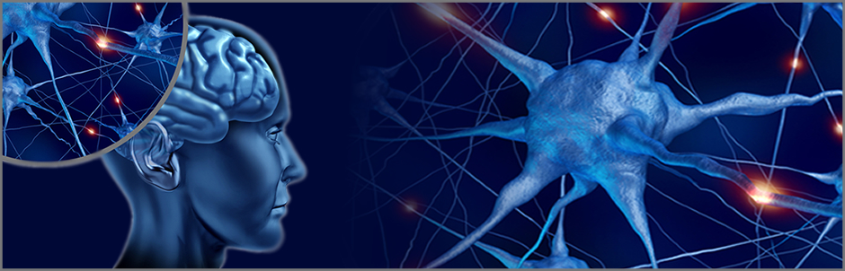


Неврология : национальное руководство / под ред.
Е.И. Гусева, А.Н. Коновалова. – М. : ГЭОТАР-Медиа,
2009. – 1040 с.
Руководства содержат информацию о современ-ных методах диагностики и лечения заболеваний нервной системы. Уделено внимание профилактике, фармакотерапии и немедикаментозным методам лечения.
Неврология. Национальное руководство. Краткое издание / под ред. Е.И. Гусева, А.Н. Коновалова. – М. : ГЭОТАР-Медиа, 2014. – 688 с.

Slide 12
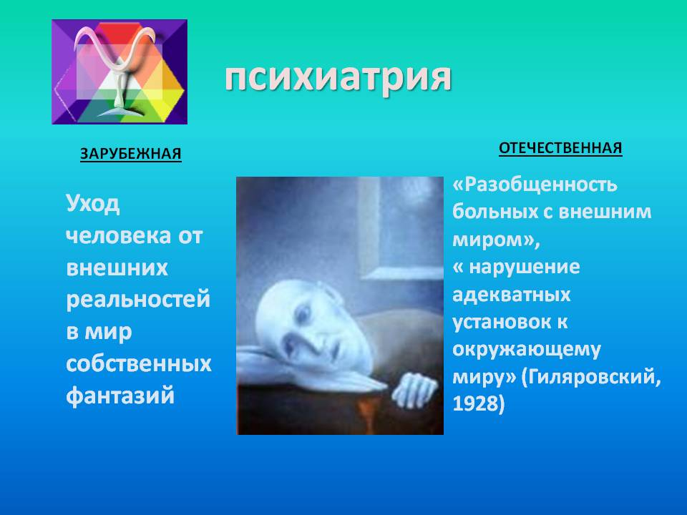

Slide 13
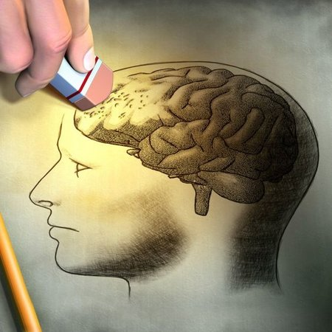
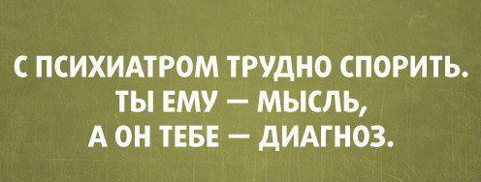

Психиатрия : национальное руководство / под ред. Т.Б. Дмитриевой. – М. : ГЭОТАР-Медиа, 2009. – 1000 с.
Руководство содержит актуальную инфор-мацию об организации психиатрической по-мощи, о профилактике, методах диагностики, фармакотерапии и немедикаментозным методам лечения психических больных.

Slide 14
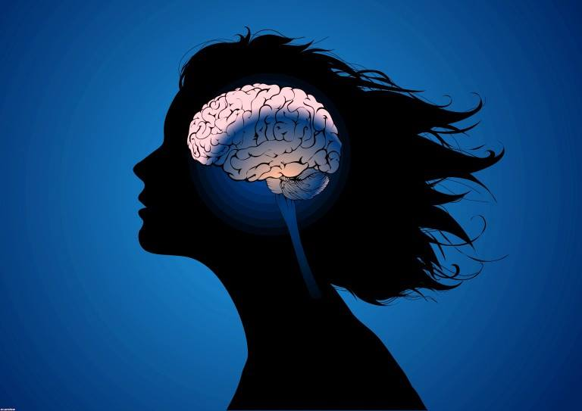


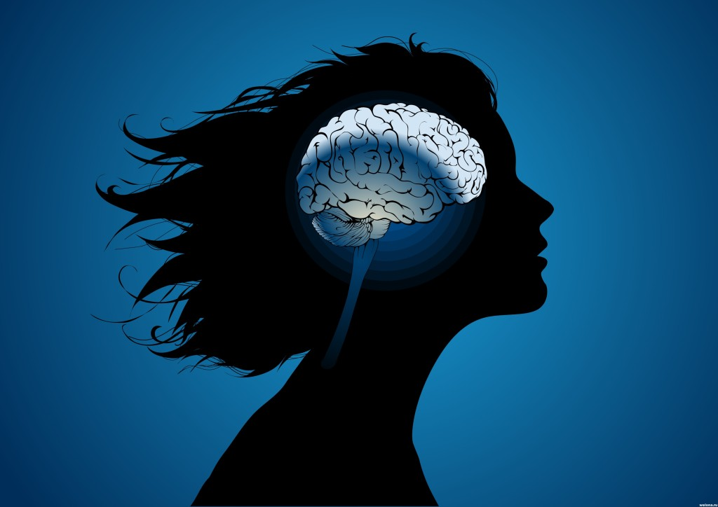
Ранние клинические формы сосудистых заболеваний головного мозга : руководство для врачей / под ред. Л.С. Манвелова. – М. : ГЭОТАР-Медиа, 2014. – 344 с. : ил.
В книге представлены этиология, патогенез, патомор-фология, клиническая картина, диагностика, лечение и профилактика ранних форм сосудистых заболеваний головного мозга
В руководстве изложены сведения по профилактике, диагностике, лечению и реабилитации больных с острым нарушением мозгового кровообращения
Инсульт: Руководство для врачей / под ред. Л.В. Стаховской. – М.: ООО «Издательство « Медицинское информационное агенство», 2014. – 400 с.: ил.

Slide 15

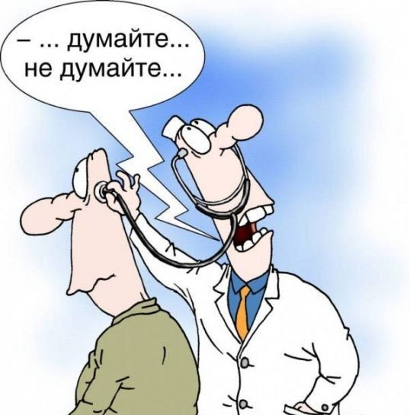

Справочник содержит основные сведения о диагностике и лечении неврологических синдромов и заболеваний. Особое внимание уделено неотложным состояниям, неврологическим осложнениям соматических заболеваний, а также тактике ведения неврологических заболеваний при беременности, вегетативным нарушениям, болевым синдромам.
Левин О.С.
Неврология: справочник практ. врача. – 9-е изд. – М. : МЕДпресс-информ, 2014. – 1024 с.

Slide 16

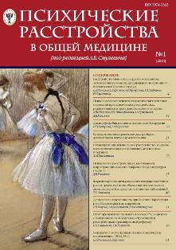
«Проблемы психического здоровья касаются не трех –четырех из каждых пяти людей, но пяти из пяти»
Уильям Меннингер
Периодические издания
Журналы включены в Перечень ведущих рецензируемых научных журналов ВАК, в которых публикуются результаты диссертаций и научные статьи, посвященные вопросам клиники, диагностики и лечения психических заболеваний взрослых и детей.
«Психиатрия и психофармако-терапия» им. П.Б. Ганнушкина
«Психические расстройства в общей медицине»

Slide 17
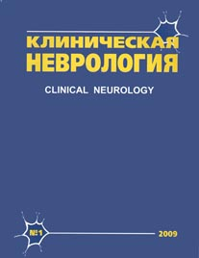

«Клиническая неврология» – научно-практический рецензируемый медицинский журнал, включенный в Перечень ВАК.
Выходит один раз в 3 месяца.
В журнале публикуются научные статьи по клинике, диагностике и лечению неврологических заболеваний, обзоры.
«Журнал неврологии и психиатрии
им. С.С. Корсакова» – научно-практический рецензируемый медицинский журнал, включенный в Перечень ВАК.
Выходит 12 раз в год.
В журнале публикуются научные статьи по клинике и лечению нервных и психических заболеваний, по организации неврологической и психиатрической помощи, лекции, рефераты зарубежных статей.

Slide 18
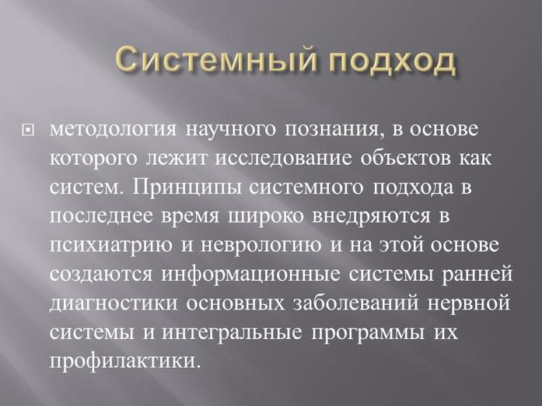

Slide 19
«Неврология должна совершить огромный прыжок от механической, «классической» модели, которой придерживались так долго, к полностью личностной, обращенной на себя, модели мозга и разума. Существуют многочисленные признаки того, что такая трансформация может произойти. И если это случится, … это будет самая значительная революция нашего времени – столь же значительная, какой была революция в физике, основанная на взглядах Галилея, четыре столетия назад»
Оливер Сакс

Slide 20
Спасибо за внимание !
Будьте здоровы !

Slide 21

Представленная на выставке литература находится в Научном читальном зале – каб.№4

